Slide 1
Вінок калиновий сплітаю із звичаїв рідного краю
Інтегроване заняття для дітей старшого дошкільного віку з використанням рідної мови та різних видів народного мистецтва

Slide 2
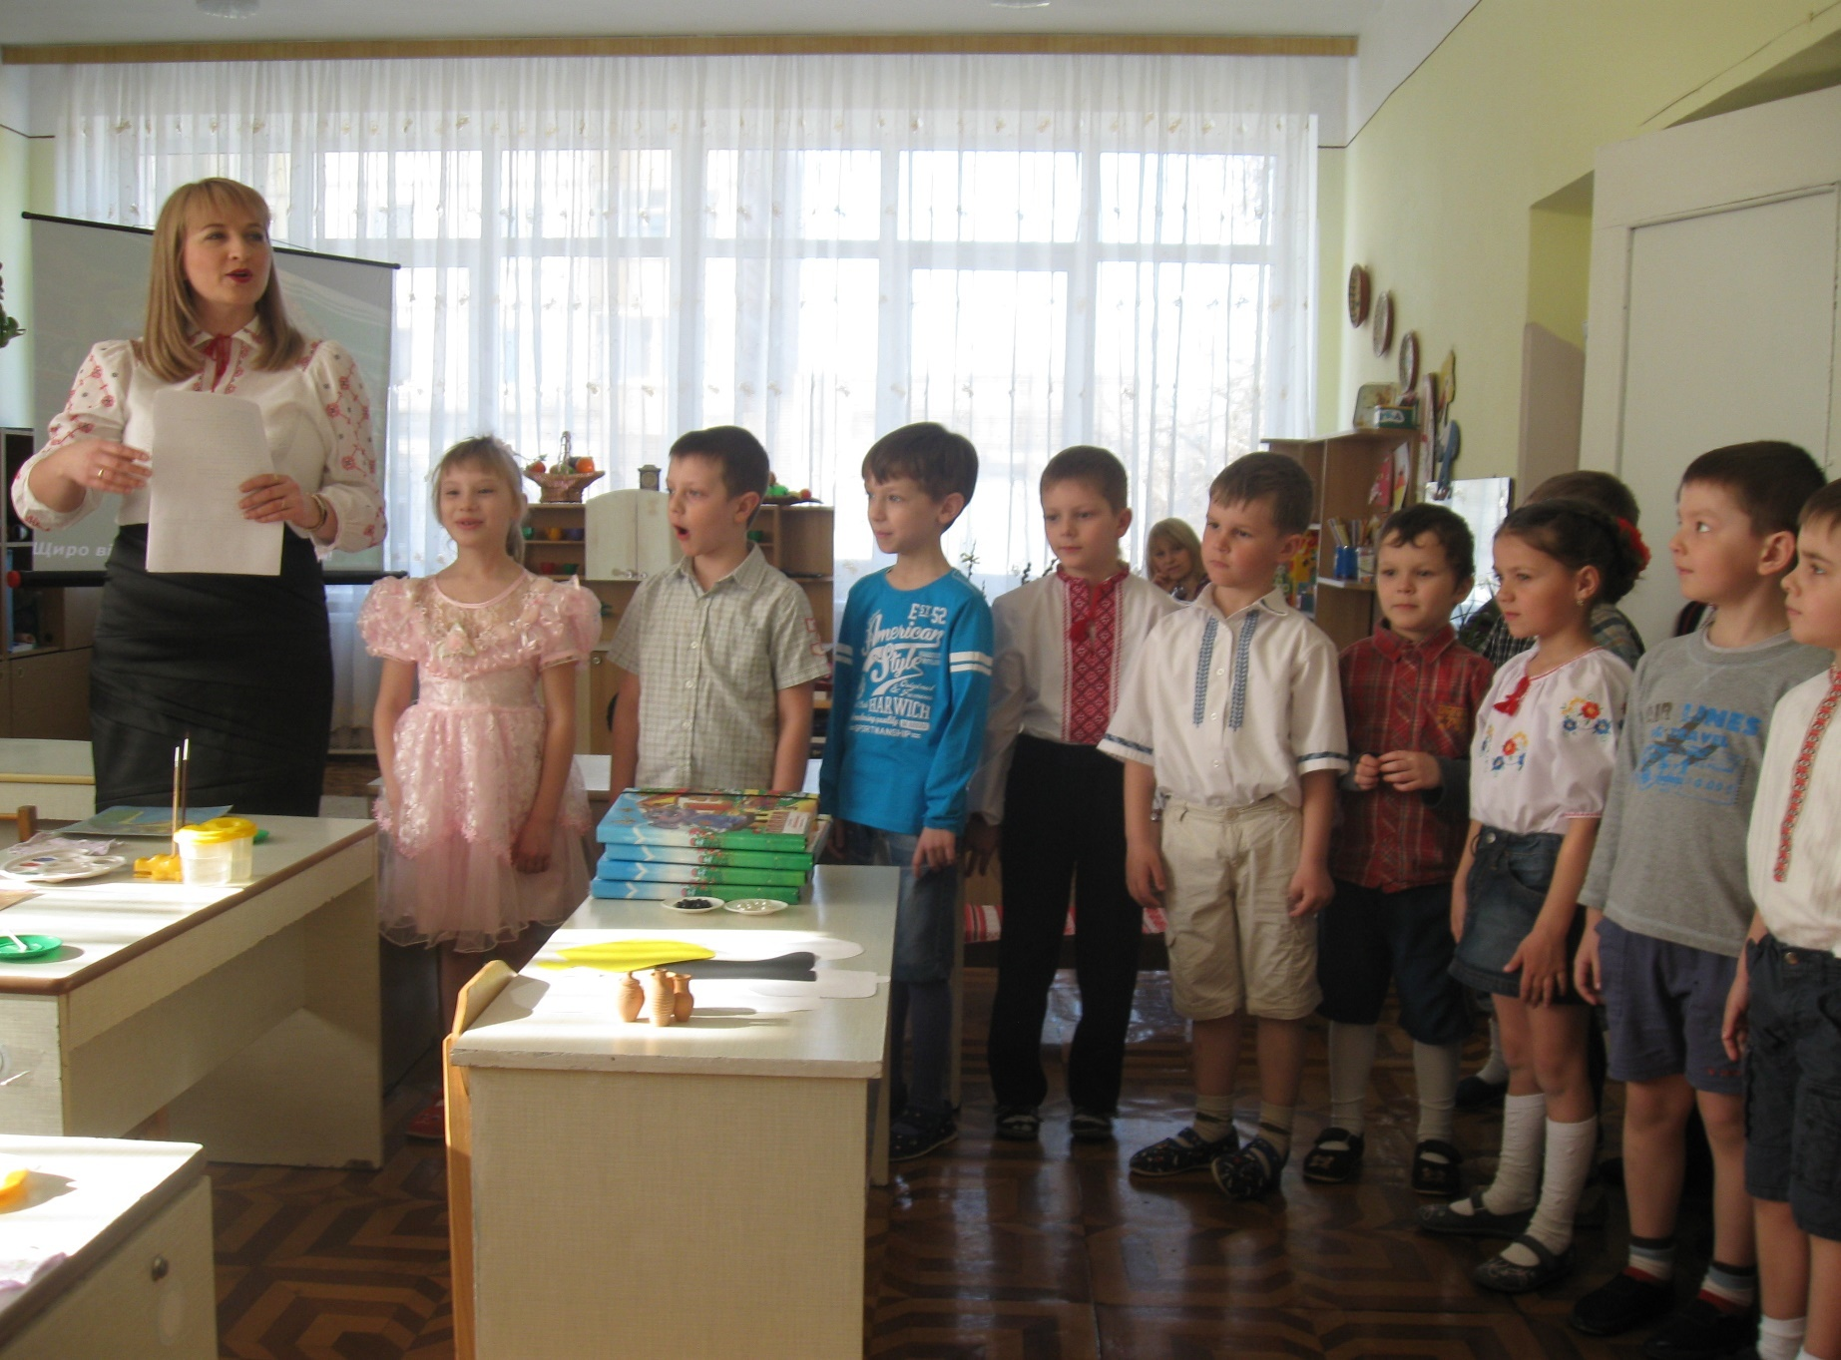

Бесіда про Україну

Slide 3
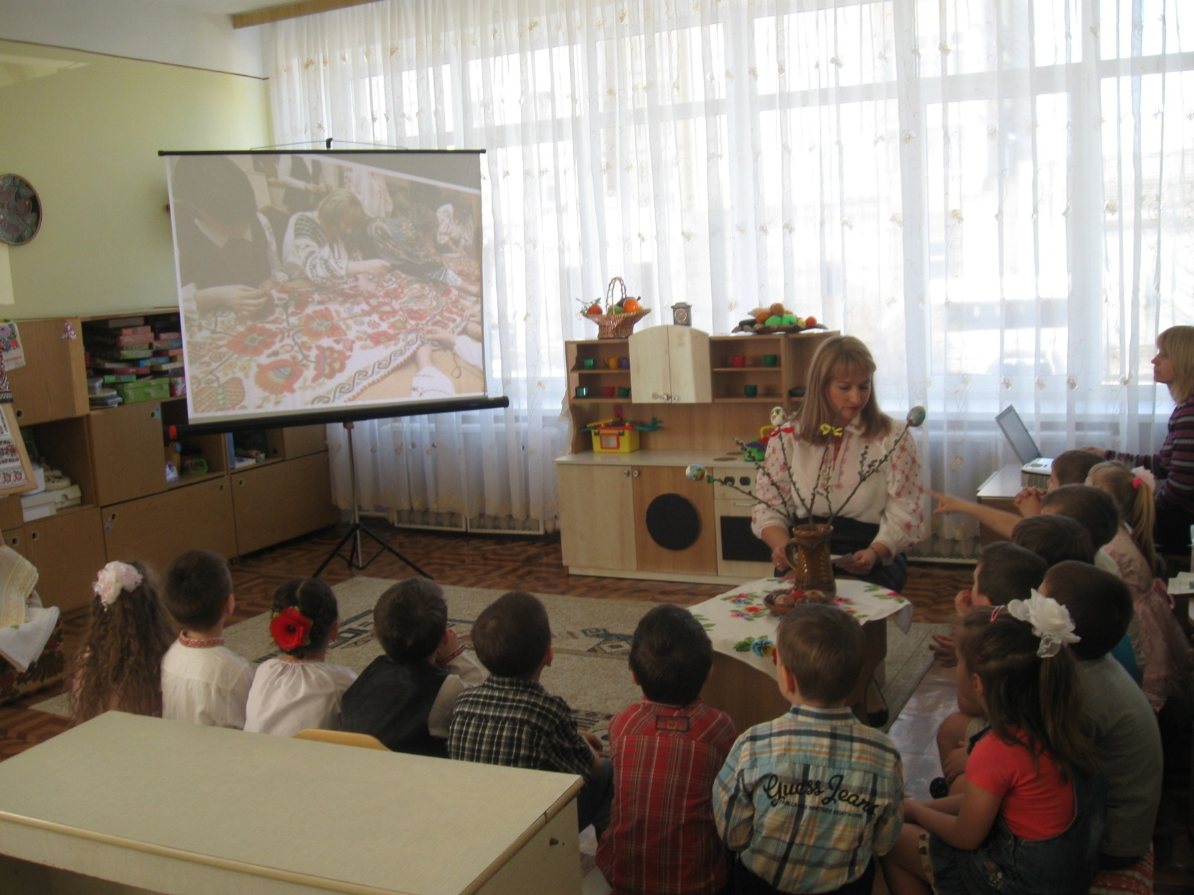
Розповідь про Вишивку

Slide 4
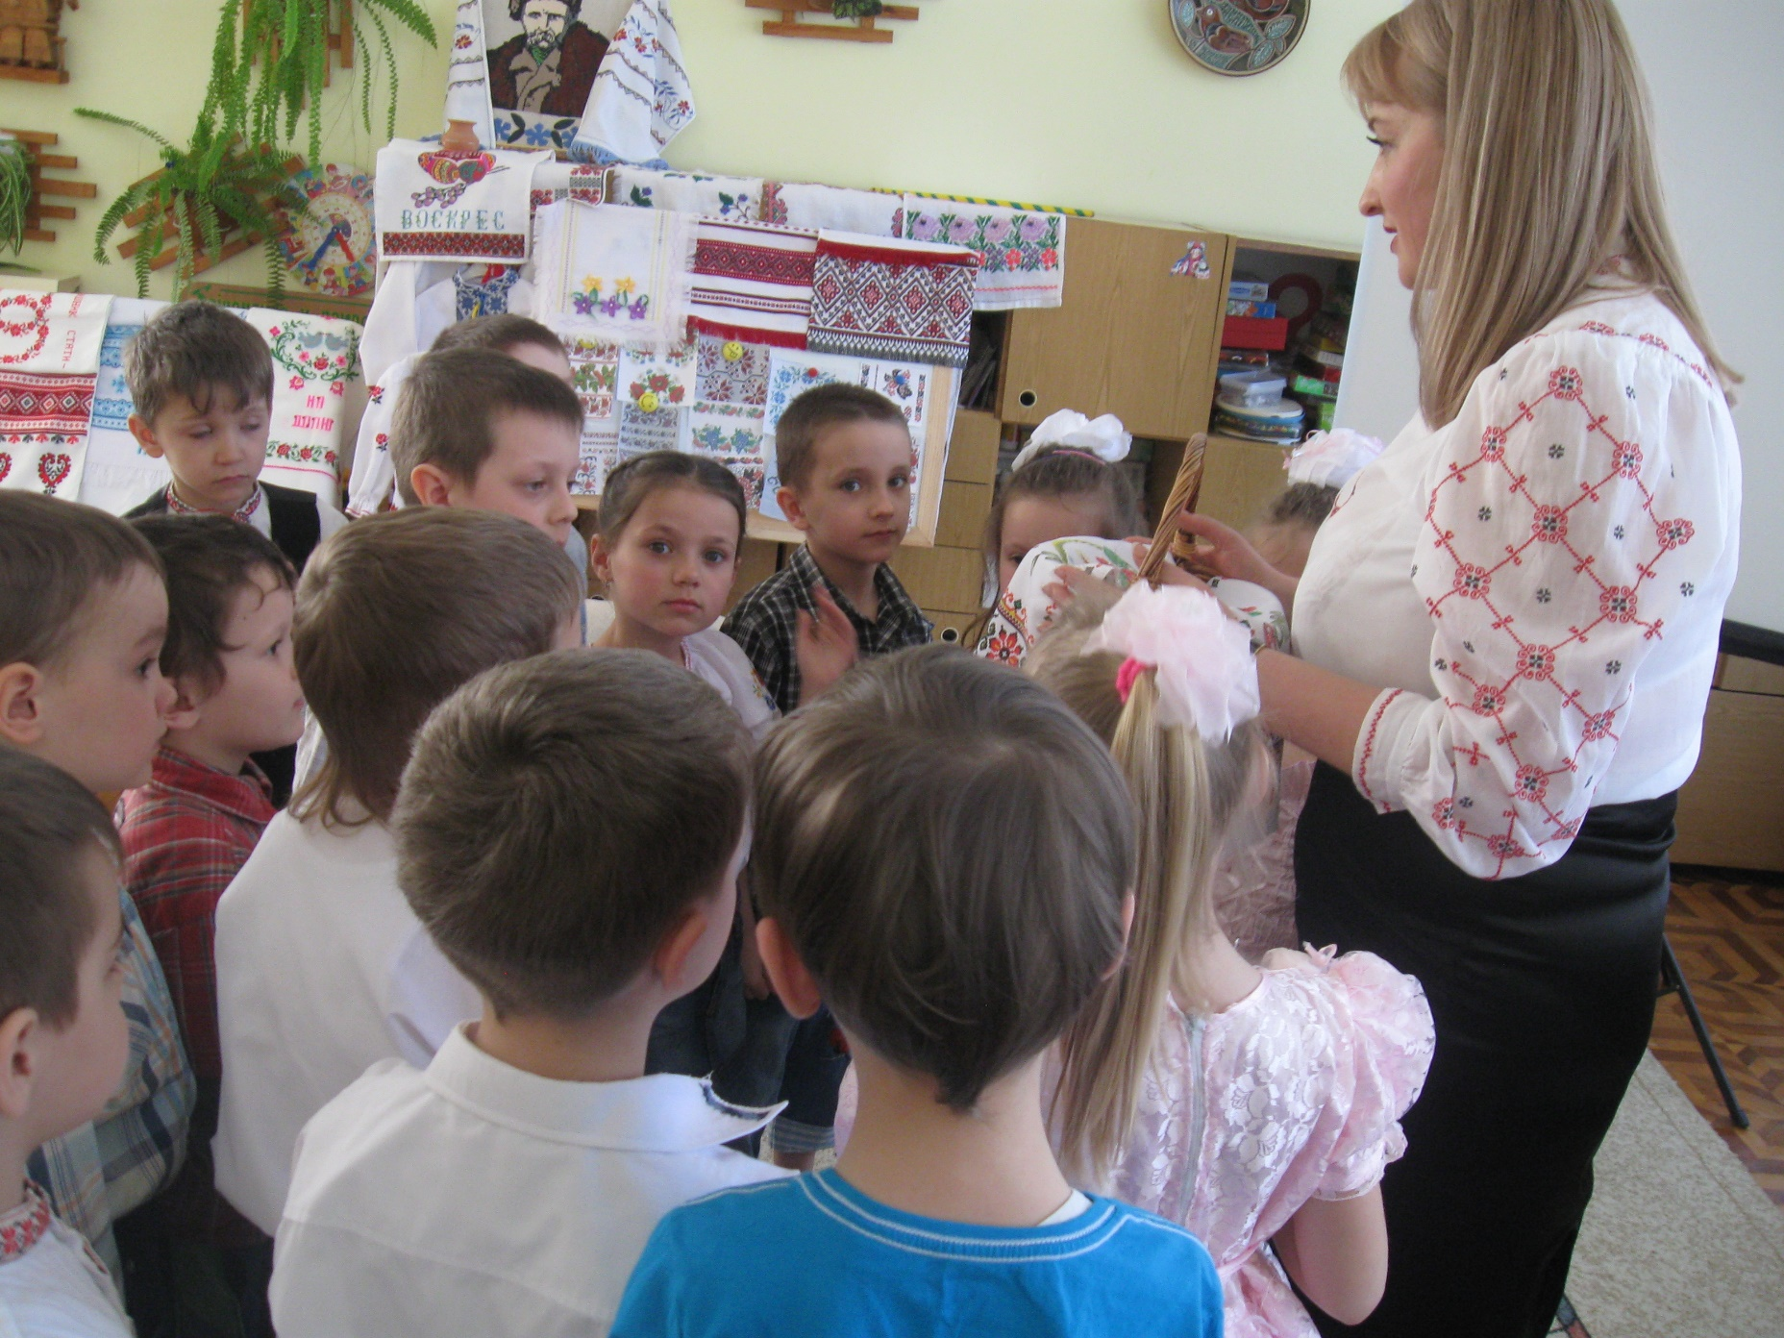
Символи та кольори на рушниках
-

Slide 5
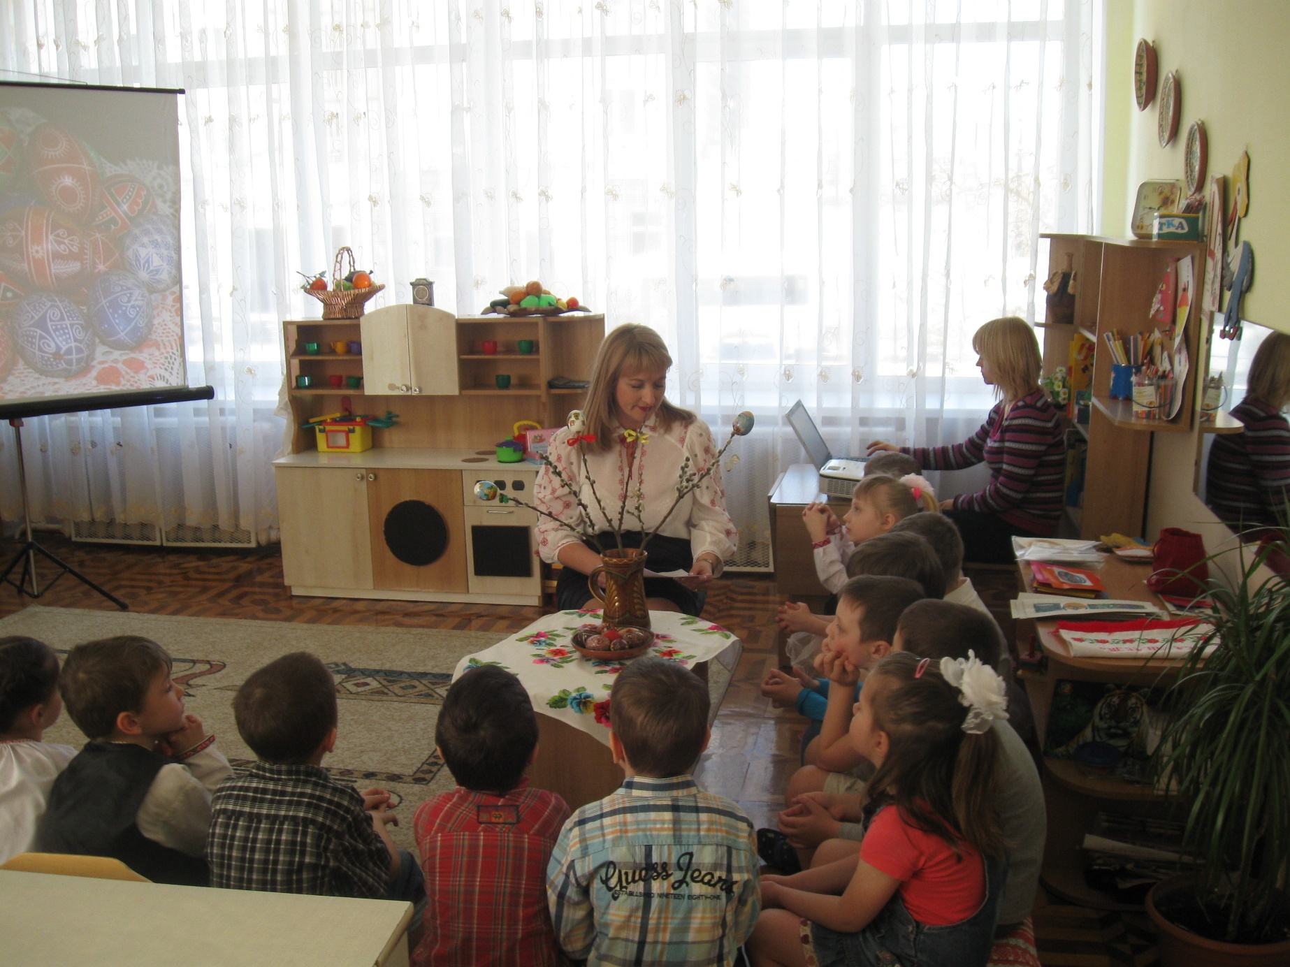
Розповідь про Писанкарство

Slide 6
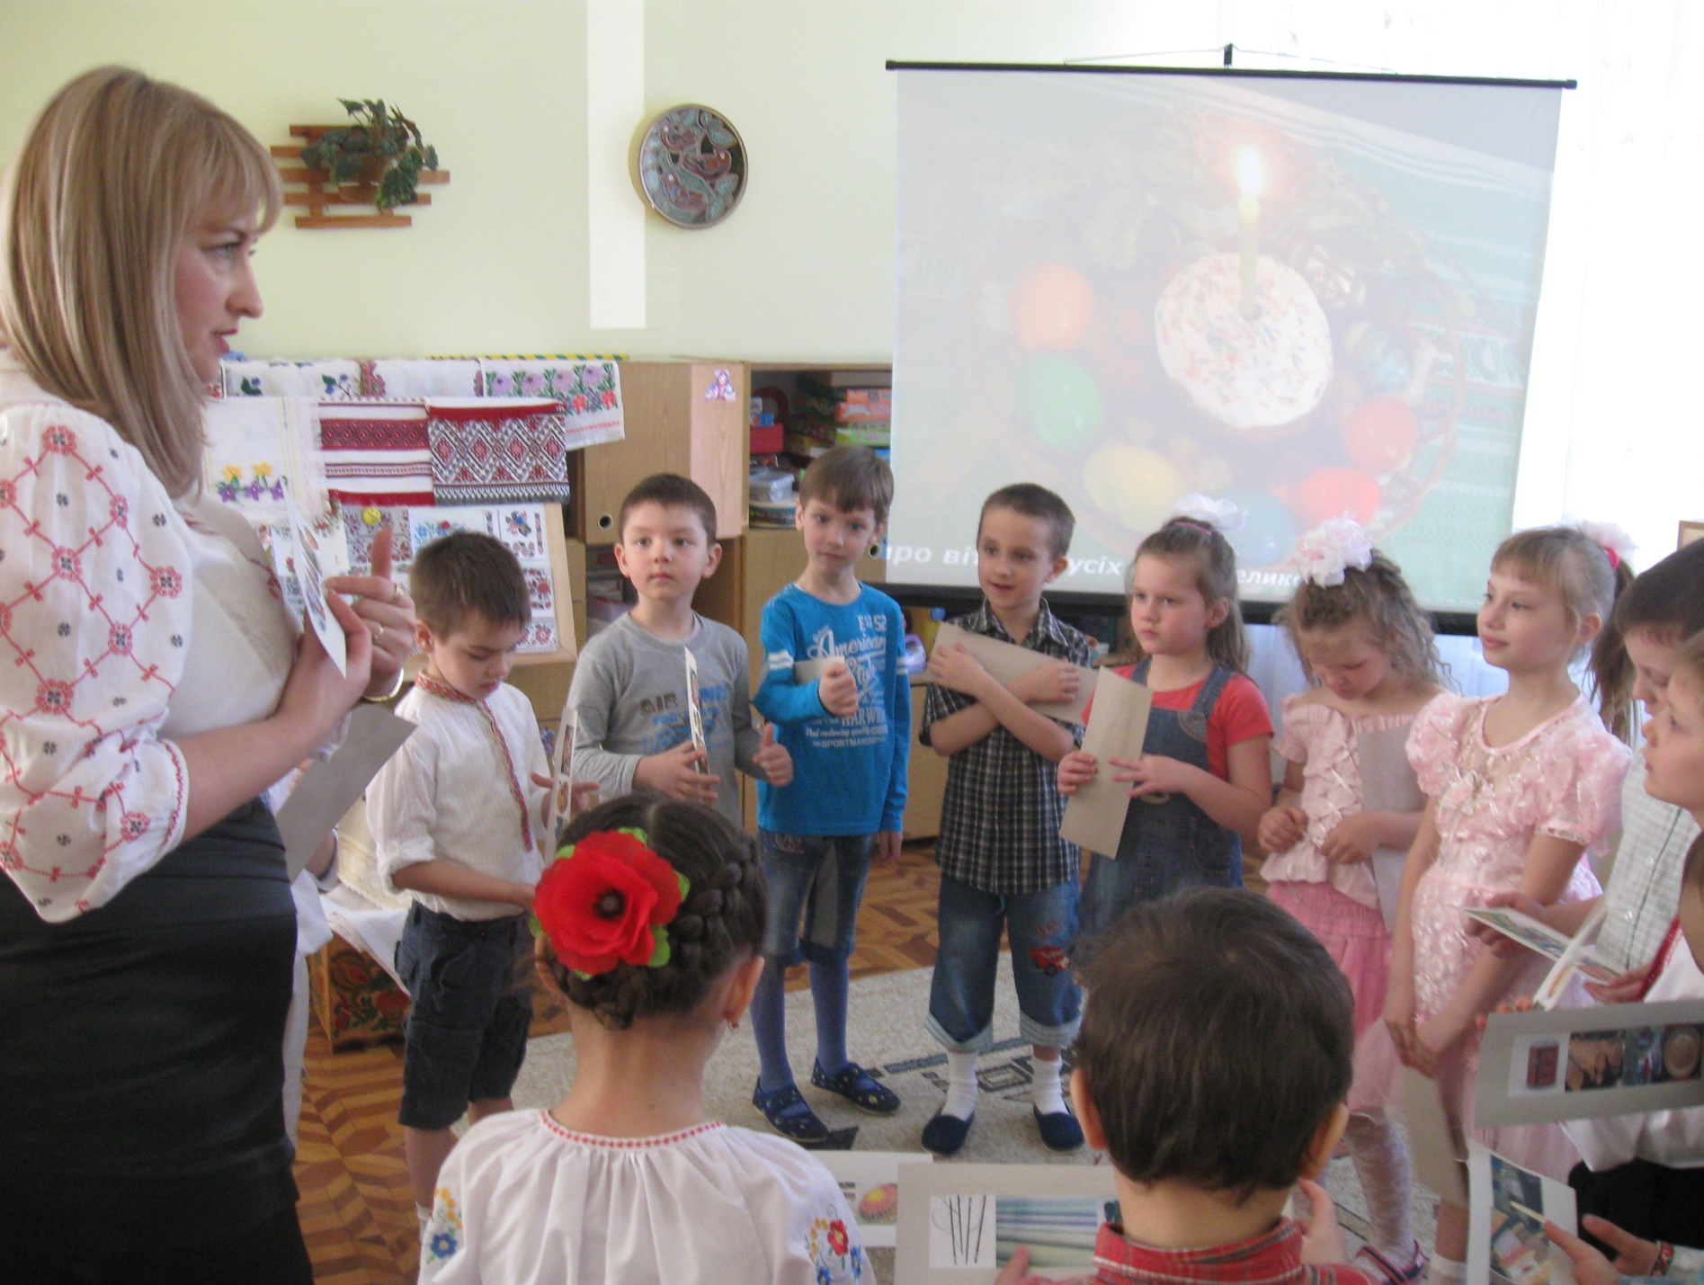
Гра «Що зайве?»

Slide 7
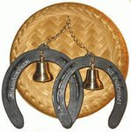
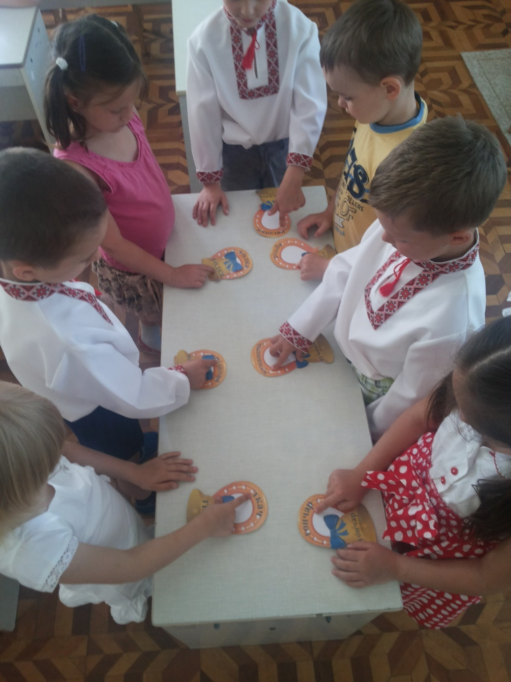
Гра «Знайди дзвіночок до підкови»

Slide 8
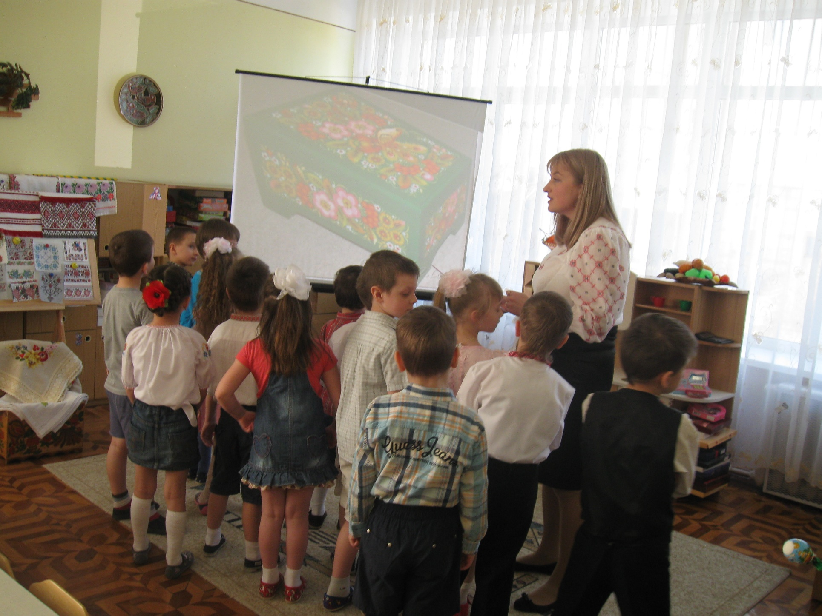
Розповідь про Петраківський розпис

Slide 9
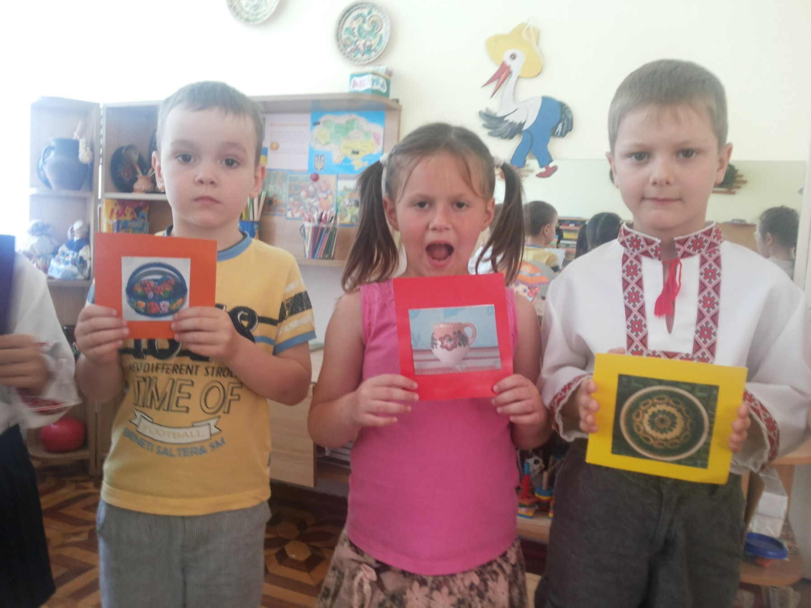
Гра «Назви посуд»

Slide 10
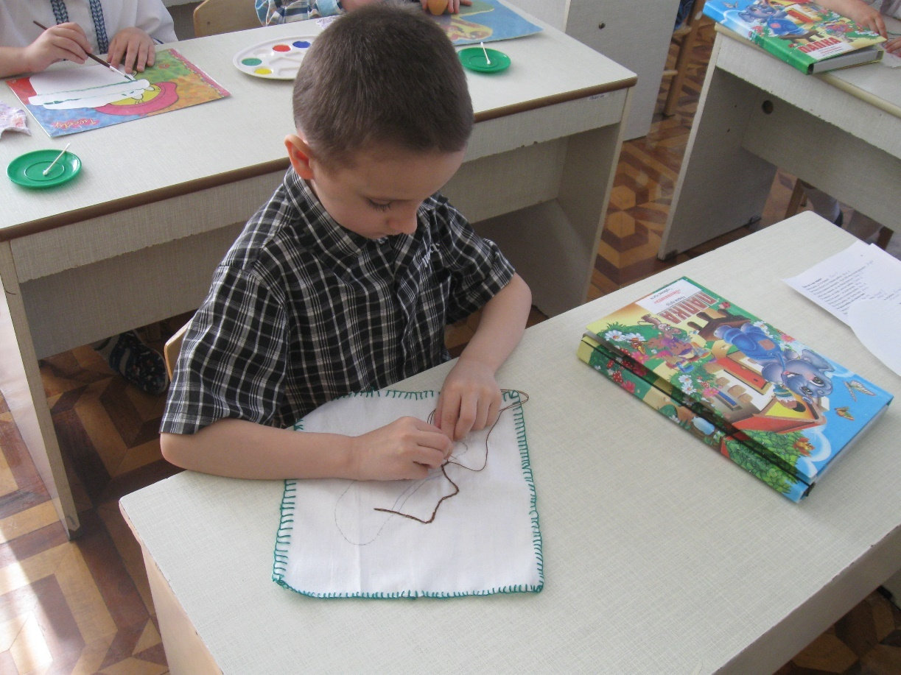
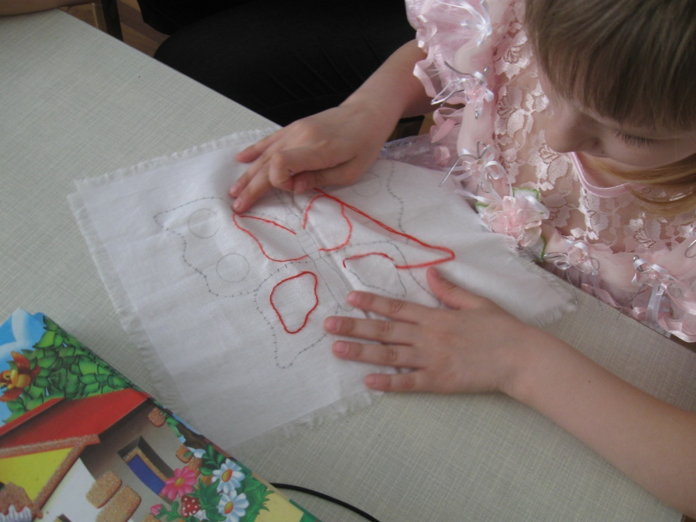
Вишивання серветок

Slide 11
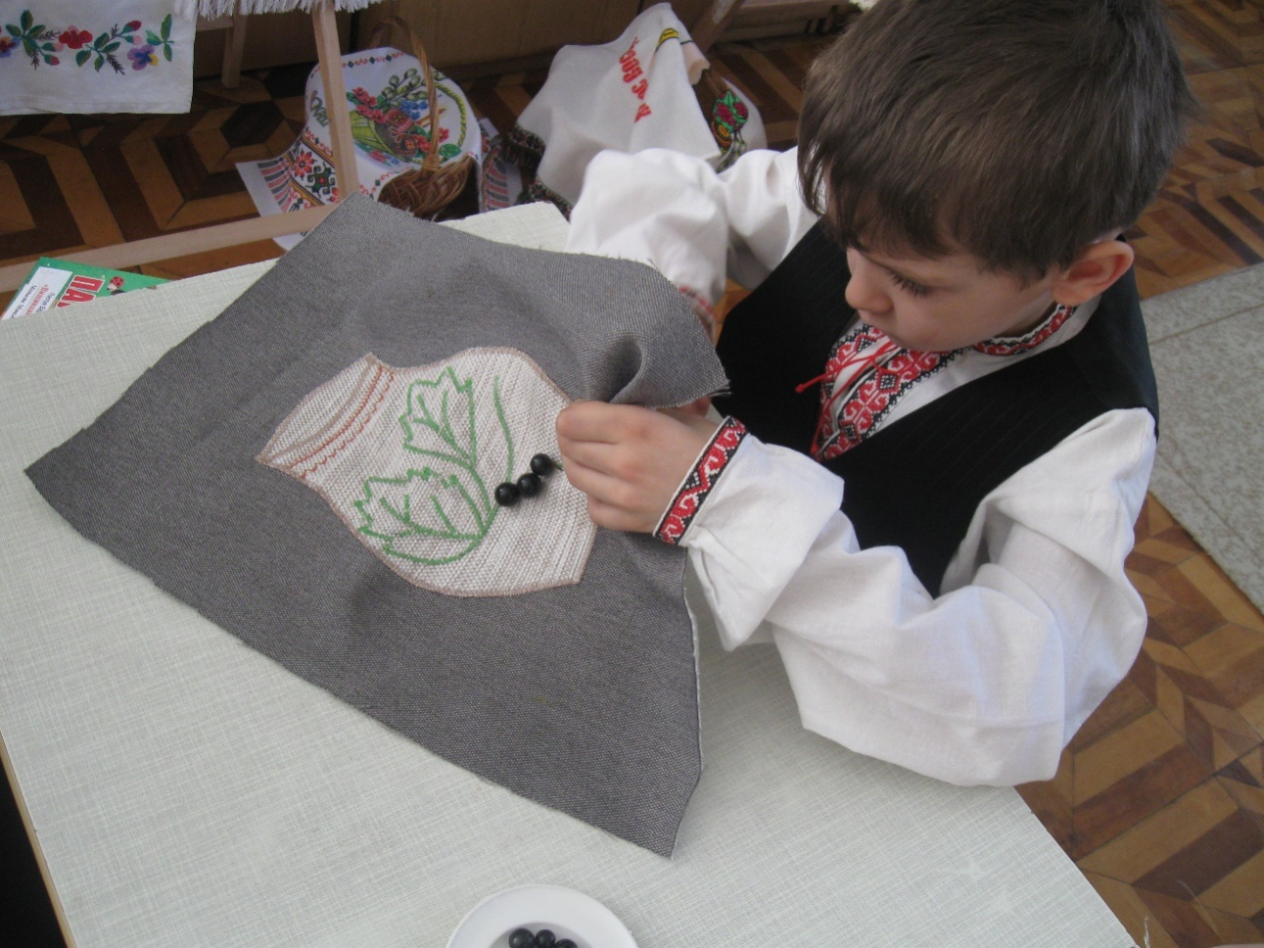
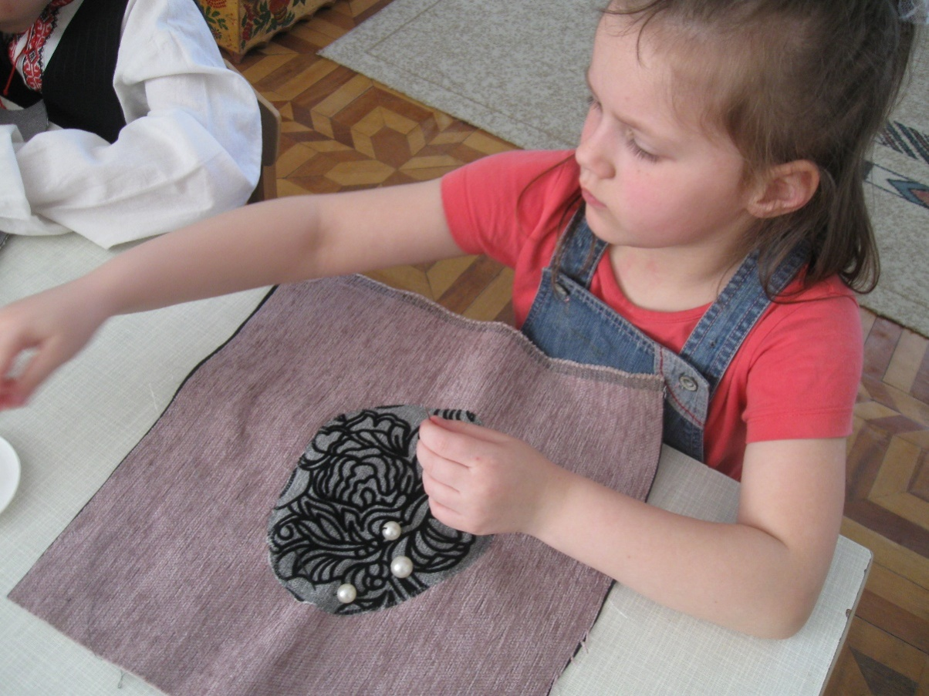
Вишивка з декоративним оздобленням

Slide 12
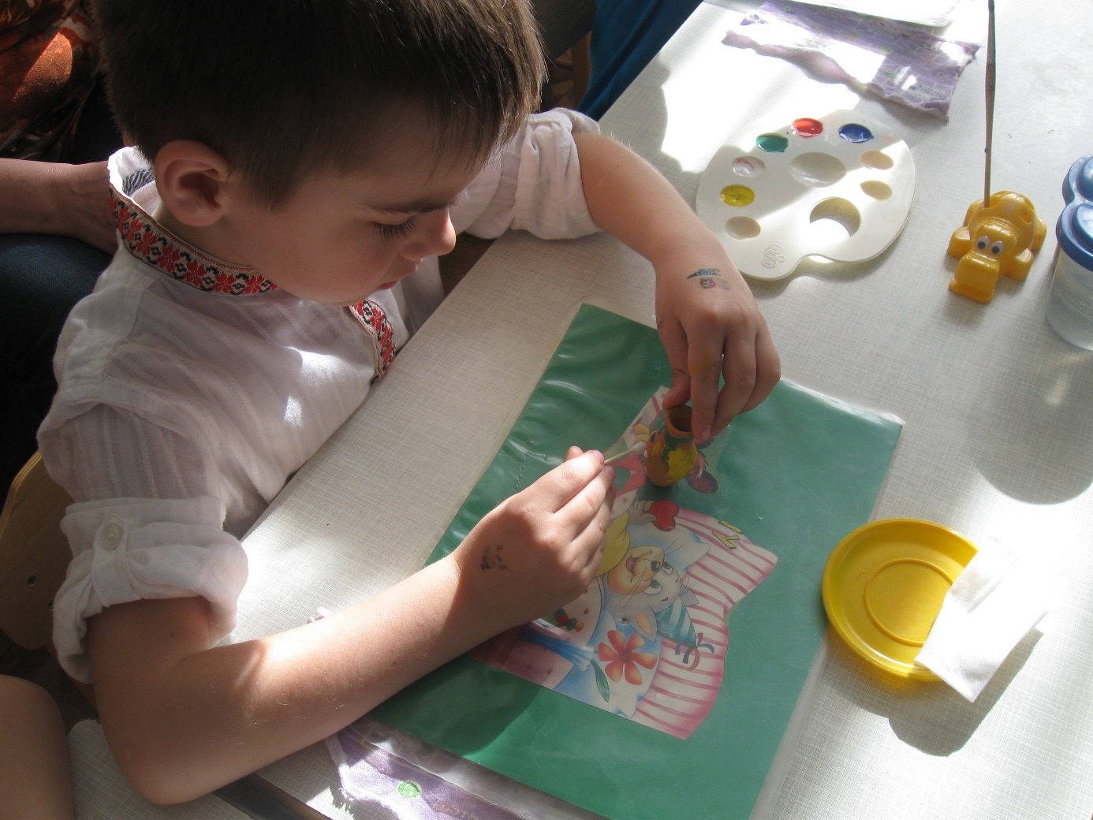
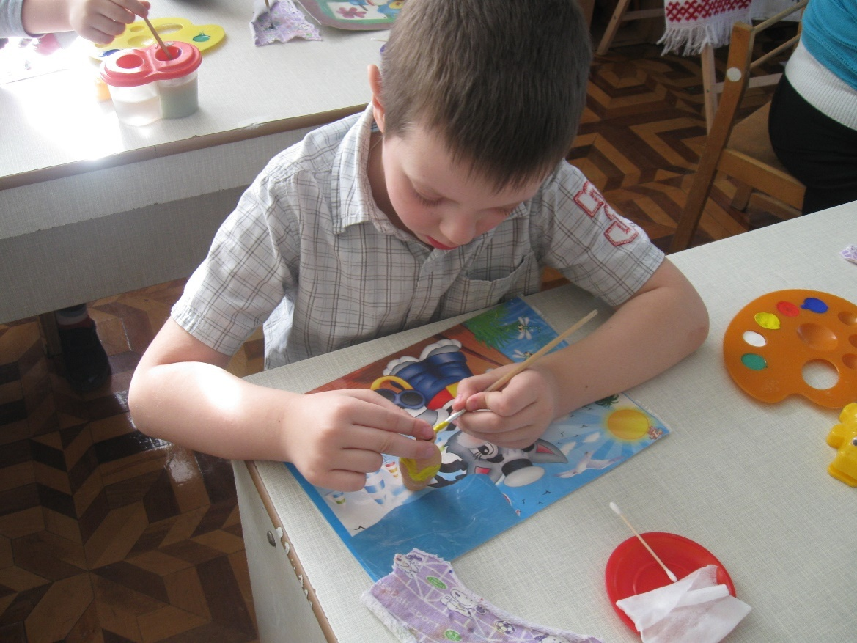
Оздоблення керамічних виробів

Slide 13
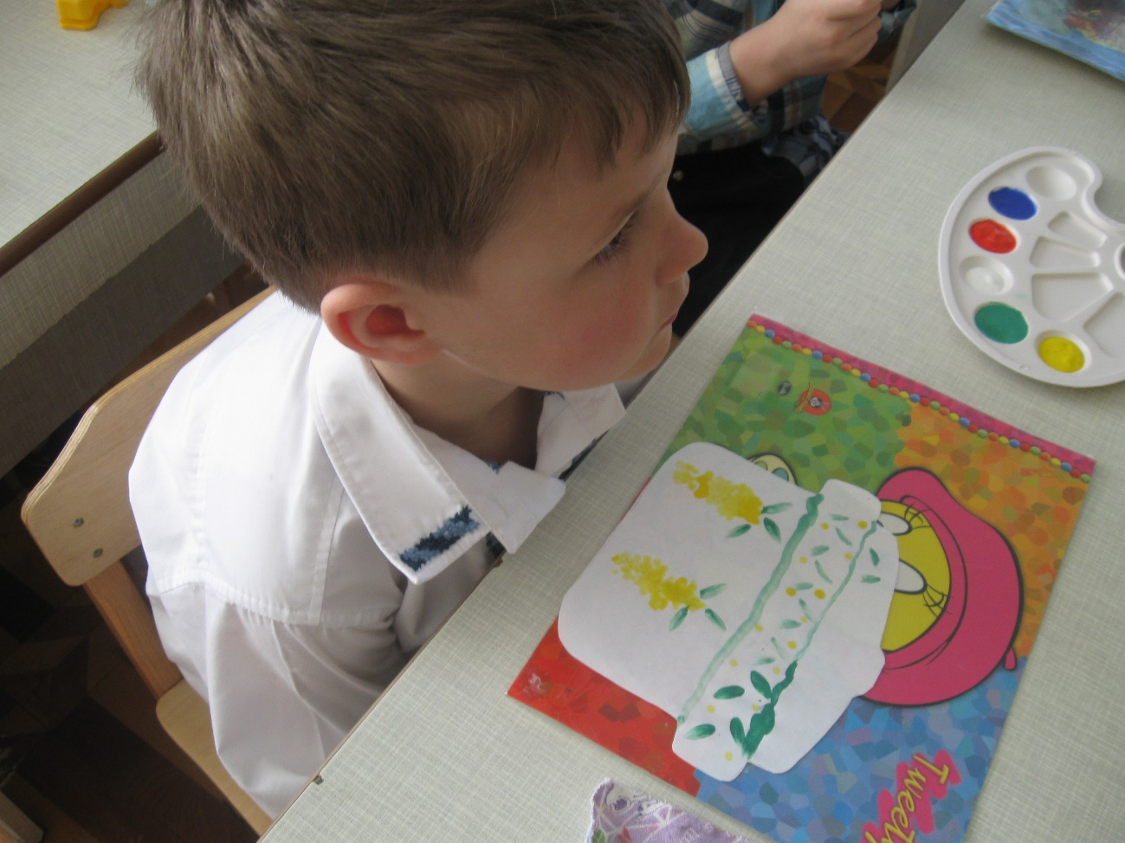
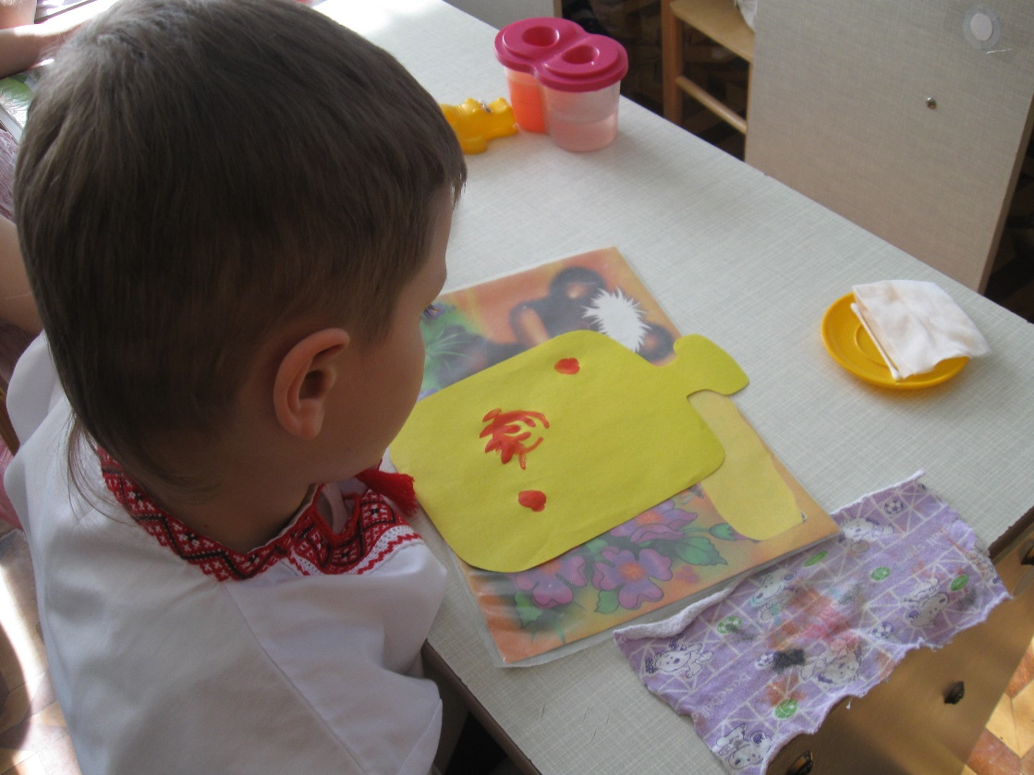
Петраківський розпис

Slide 14
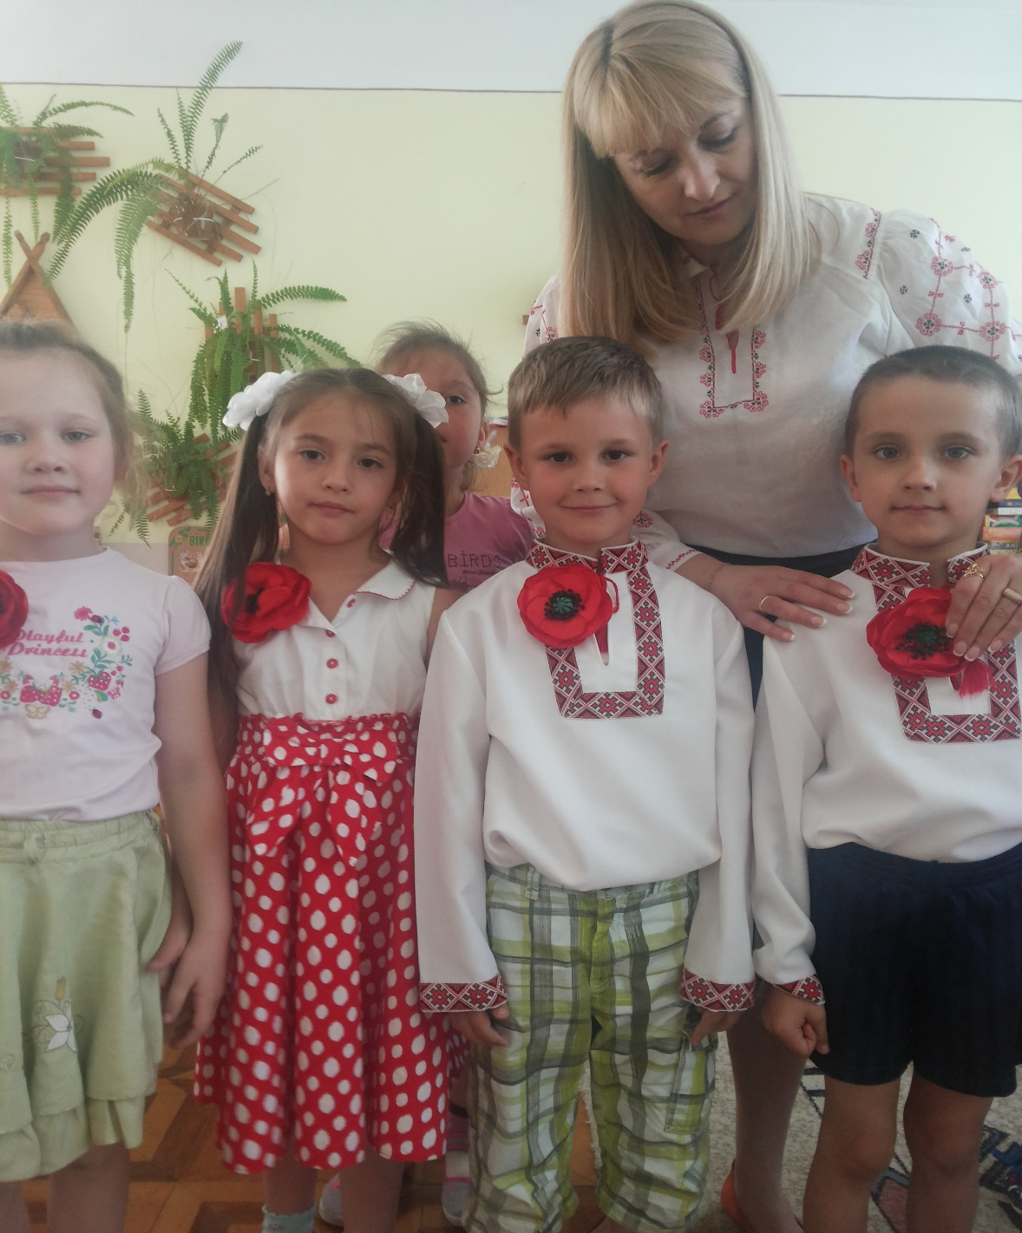
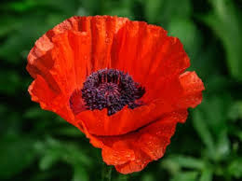
Червоний мак – символ України

Slide 15
Любіть Україну, як сонце, любіть, як вітер, і трави, і води…
В годину щасливу і в радості мить, любіть у годину негоди.
Любіть Україну у сні й наяву,
вишневу свою Україну,
красу її, вічно живу і нову,
і мову її солов'їну.

